Slide 1


L’Esprit Saint et les dons de l’Esprit
Catéchèse dévelopée par le Céffa pour les paroisses francophones de l’alberta
https://www.leceffa.ca/

Slide 2
Catéchèse 2
J’expérimente la prèsence de l’esprit saint en moi
Et Je découvre mes talents !

Slide 3

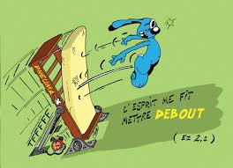
Avec la première catéchèse, tu t’es ouvert à la présence de Dieu en toi en ce moment et tout le temps !
Aujourd’hui, nous allons découvrir que Dieu est présent avec toi par son Esprit Saint !
Cela peut être difficile à croire pour toi… N’oublie pas, donne-toi du temps pour accueillir ce que Dieu veut te donner…
C’est Qui, l’Esprit Saint ???

Slide 4
Pour profiter pleinement de la catéchèse, tu auras besoin
1. D’une BIBLE: si tu n’as pas de Bible à la maison ou que tu préfères une version électronique, tu peux lire la Bible en ligne sur ton ordi sur ce site https://www.bible.com/fr/app
Tu peux aussi télécharger gratuitement l’application Bible App sur ton téléphone
2. D’aller à la MESSE. Si tu ne peux pas aller à la messe dans ton église, tu peux participer à une messe des jeunes en ligne sur le site
https://www.egliselyoncentre.fr/
3. Fais toi un bel espace de PRIÈRE:
Écoute les chants de louange du groupe Glorious sur Youtube ou sur l’appli musique de ton téléphone, laisse-toi INSPIRER
Télécharge l’appli YouCat, spécialement conçue pour toi, elle t’accompagne chaque jour pour ton temps de prière
Tu peux aussi télécharger l’appli YouPray qui t’accompagne chaque jour pour un temps de prière de différentes manières.

Slide 5
I- Je vais recevoir l’Esprit Saint
C’est quoi l’Esprit Saint?

Slide 6

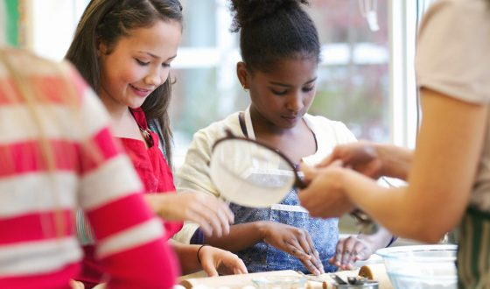
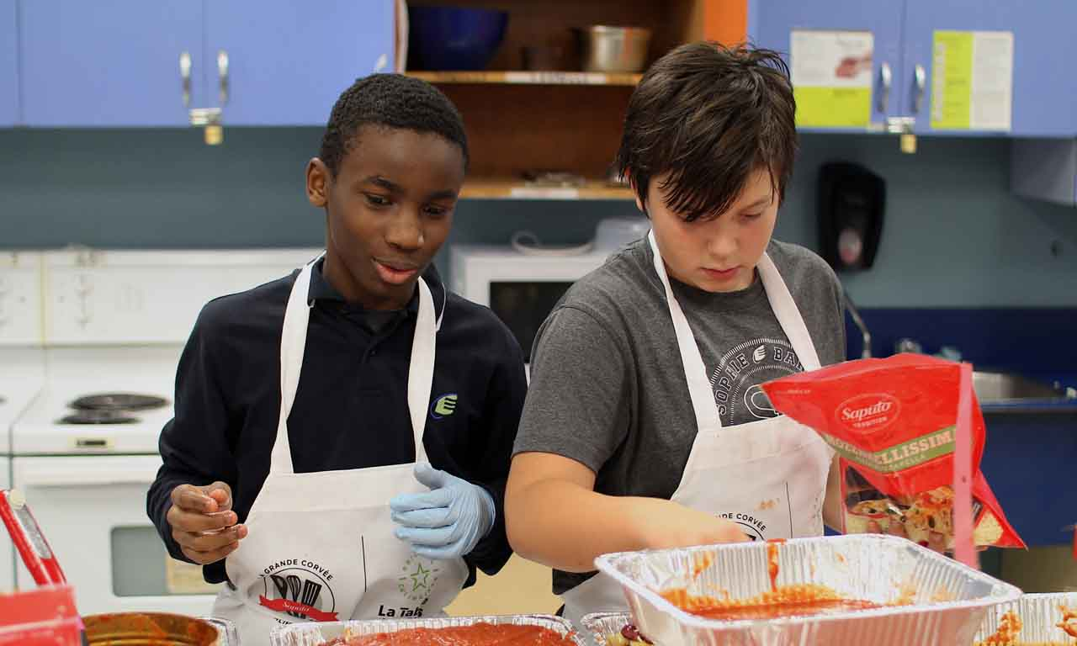
On commence par une
Aimes-tu cuisiner ???

Slide 7

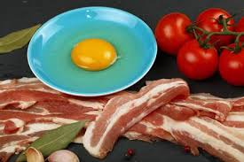
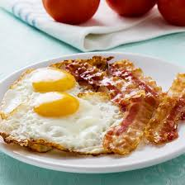
Aujourd’hui, on prépare un œuf et du bacon
Prépare tes ingrédients pour toi et la personne qui t’accompagne :
Des œufs crus
Des tranches de bacon cru
Une poêle
Et maintenant la cuisson:
Mets le bacon cru dans la poêle et observe bien comment le bacon se transforme, la bonne odeur qui se dégage
Puis, ajoute les œufs à côté et observe bien aussi comment ils se transforment en aliment délicieux

Slide 8
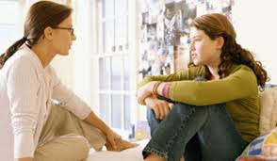
Et maintenant, on réfléchit à notre cuisine !!!
En mangeant ton œuf/bacon, discute avec la personne qui t’accompagne:
Décrit comment la cuisson a transformé l’œuf et le bacon, des aliments pas mangeables... en nourriture délicieuse…. Comment était les aliments avant que tu les fasses cuire ? Étaient-ils mangeables ? De quoi avait-il l’air ? Les aurais-tu mangé crus ???
À ton avis, c’est quoi le lien entre ton expérience en cuisine et l’Esprit Saint ???
Note tes réflexions dans ton journal de catéchèse.

Slide 9
Tu vois l’Esprit Saint fait la même chose sur toi, que la cuisson sur l’œuf et le bacon !
Avant sa mort, Jésus a promis à ses disciples de leur envoyer un autre Défenseur (Jean 14, 16).
Jésus parlait de l’Esprit Saint: il a été envoyé sur les disciples lors de la Pentecôte.
C’est une force intérieure qui a permis aux apôtres d’évangéliser, d’annoncer la Bonne Nouvelle de Rome jusqu’en Grèce.
Jésus lui-même a reçu l’Esprit Saint lors de son baptême par Jean-Baptiste. Cet esprit a animé Jésus durant toute sa vie publique.
L’Esprit saint est l’esprit d’Amour de Dieu en Personne. L’Esprit Saint est la 3e personne de la Trinité, Dieu père, fils et Saint-Esprit. Les trois personnes de la Trinité sont dans une relation mutuelle d’amour. Dieu Amour agit par son Esprit pour nous transformer.

Slide 10
Tu vois l’Esprit Saint fait la même chose sur toi, que la cuisson sur l’œuf et le bacon !
Quand nous nous ouvrons à l’Esprit Saint présent en nous, il agit comme la cuisson sur l’œuf et le bacon. Il nous transforme et nous rends meilleur.
C’est l’Esprit qui nous permet d’avoir la Foi et de croire aux vérités qui sont contenues dans le CRÉDO.
L’Esprit Saint nous apprend à prier, c’est-à-dire, à être en relation avec Dieu. Il nous apprend aussi à être bon envers nous-même et envers les autres.
Le sacrement du baptême t’as fait renaître dans l’eau et l’Esprit Saint pour grandir dans le foi.
Lors de ta confirmation, tu vas recevoir l’Esprit Saint pour prendre ta responsabilité de disciple.

Slide 11

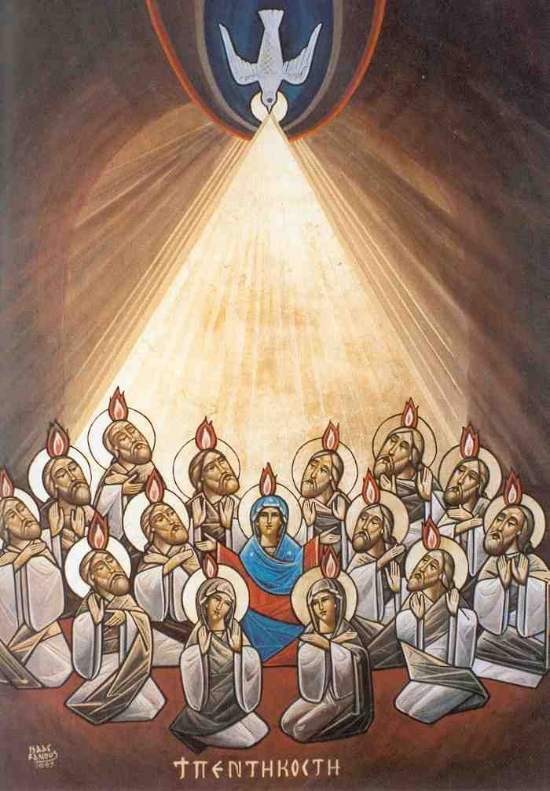
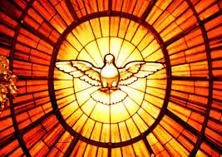
LA PENTECÔTE
Lit dans ta Bible le passage des Actes des Apôtres, chapitre 2, versets 1-4, puis réponds aux questions suivantes:
Que s’est-il passé à la Pentecôte ?
Qu’est-ce que les disciples ont ressenti ?
Qu’est-ce qu’ils ont reçu ?
Note les réponses aux questions dans ton journal de catechèse.

Slide 12
II- Les dons de l’Esprit Saint
Je découvre mes talents

Slide 13
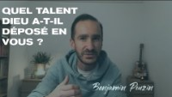
Pour découvrir mes talents, je commence par écouter cet enseignement de Benjamin Pouzin, du groupe Glorious, sur la parabole des talents (Mathieu chapitre 25, 14-30)

Slide 14
Et mes talents à moi alors ! C’est quoi ???
Discute avec la personne qui t’accompagne des sacrements ou/puis écrit dans ton journal de catéchèse:
Quel talent est-ce que j’admire chez les autres ? À qui est-ce que j’aimerais ressembler ?
Quels talents est-ce que j’aimerais développer ?
Est-ce que j’ai peur de ne pas y arriver ? Pour quelles raisons ?

Slide 15
Les dons de l’Esprit Saint
Tu as des talents à découvrir, à développer. D’ici quelques années, tu vas choisir une orientation professionnelle et tu vas commencer une carrière professionnelle.
Quand tu te prépares à la confirmation, l’Église t’invite à accueillir et à vivre en relation avec Dieu à travers l’Esprit Saint présent en toi. L’Esprit Saint t’aidera à faire tes choix et à prendre les décisions qui te rendront heureux toi et les autres autour de toi.
COMMENT EST-CE QUE L’ESPRIT AGIT EN MOI ???
Comme les apôtres à la Pentecôte, tu vas recevoir des dons l’Esprit Saint.
Saint Paul, dans la première lettre aux Corinthiens (1 Corinthiens chapiter 12, 1-11), expliquent que chaque personne reçoit des ‘dons spirituels’, des dons qui viennent de Dieu.
Voici les dons de l’Esprit Saint : la SAGESSE ; l’INTELLIGENCE ; la FORCE ; la CONNAISSANCE ; le CONSEIL ; la PIÉTÉ ; la CRAINTE DE DIEU

Slide 16
Les dons de l’Esprit Saint
Voici comment Dieu agit en nous à travers ses cadeaux :
La SAGESSE : ce don de Dieu nous permet d’apprécier la présence de Dieu
L’INTELLIGENCE : ce don de Dieu nous aide à comprendre de l’intérieur le mystère de Dieu, la foi et les écritures (la Bible)
la FORCE : ce don de Dieu nous donne la force nécessaire pour vivre toutes les épreuves (échec, maladie, etc)
la SCIENCE : ce don de Dieu nous permet de reconnaître Dieu à l’oeuvre dans le monde depuis la création. Tout ce qui existe vient de Dieu. Ainsi, il n’y a pas d’opposition entre la religion et la science
le CONSEIL : ce don de Dieu nous permet de distinguer ce qui est bien ou mal. Il nous aide à faire les bons choix pour nous-même et pour les autres.
la PIÉTÉ : ce don de Dieu nous permet d’expérimenter à quel point Dieu est proche et tendre ; qu’il est un PARENT pour nous. À un moment donné, tu seras tellement à l’aise avec Dieu que tu l’appelleras Papa !
la CRAINTE DE DIEU: ce don n’est pas la peur de Dieu, mais le sens de sa grandeur, de sa toute-puissance. Ce don nous permet de rester humble et de nous émerveiller devant Dieu.

Slide 17
Commence à expérimenter la Grâce de Dieu
Tu vois, les dons de l’Esprit Saint, ce sont des dons intérieurs, des capacités spirituelles, que tu reçois de Dieu, par son Esprit Saint. Ces dons, l’Église t’appelle à les développer, toujours avec Dieu qui t’accompagne en toi, c’est-ce que l’on appelle la Grâce de Dieu.
À ta confirmation, tu vas recevoir le sacrement qui te permettra de vivre pleinement ces dons. Mais tu as été baptisé ‘en Esprit’, alors tu es déjà capable d’expérimenter les dons de l’Ésprit Saint.
Faisons maintenant cette expérience spirituelle
(expérience de relation avec l’Esprit présent en toi)

Slide 18
J’expérimente la grâce de Dieu en priant l’Esprit Saint (1)
Attention, il y a deux diapositives…
Avec la personne qui t’accompagne, mets-toi en présence de Dieu, pense qu’Il est là tout près de toi, prêt à t’accueillir dans la prière.
Lit cette prière dans ta tête ou voix haute avec la personne qui t’accompagne:
Viens Esprit-Saint ! Voici mon Coeur ! Emplis-le de ta joie, de ta paix, de ta force divine. Viens demeurer en moi ! Fais-toi une belle place en moi.
Aide-moi à apprécier ta présence dans ma vie par le don de sagesse.
Aide-moi à comprendre ta Parole par le don de l’intelligence.
Donne-moi ta force quand je vis des difficultés, que je dépasse mes inquiétudes et mes peurs.
Donne-moi ta science, que je reconnaisse que tout ce qui existe vient de toi.
Donne-moi ton conseil, afin que je sache distinguer ce qui est bien ou mal. Devient mon meilleur ami!
Donne d’experimenter ta proximité et ta tendresse dans la prière, que comme Jésus, je t’appelle Papa !
Donne-moi de m’émerveiller devant la grandeur de puissance !
Viens Esprit-Saint !

Slide 19
J’expérimente la grâce de Dieu en priant l’Esprit Saint (2)
Puis écoute ce chant de louange à l’Esprit Saint et prie dans ton Coeur: Saint-Esprit - Voici mon coeur
Quand la musique s’arrête, continue de prier dans ton Coeur et demande à l’Esprit Saint de te donner ce que tu as besoin:
Une réponse à une question
Si tu es perdu, de te guider
Si tu es triste, de te consoler
Si tu as des problèmes à l’école, de t’aider à les résoudre
Si tu te demandes quels sont tes talents, de te les révéler
Si tu veux t’améliorer avec quelquechose, de t’aider à t’améliorer
Demande à l’Esprit Saint de t’aider pour tout ce que tu as besoin et dans les jours, les semaines qui viennent, soit attentif à ses réponses. Dieu nous parle à travers les autres, les évènements, nos idées ou nos sentiments.
Sois à l’écoute, Dieu est là pour toi ! Il répond toujours…

Slide 20
CONCLUSION
Avec les dons de l’Esprit qui se développe en toi, tu vas peu à peu comprendre à quelle mission Dieu t’appelle…
Quelle que soit l’orientation que tu as choisis, c’est avec tes talents et les dons de l’Esprit Saint que tu es appelé à participer à la construction d’un monde meilleur.
C’est quoi un monde meilleur ???
Dans la prochaine catéchèse, nous verrons les Fruits de l’Esprit Saint : le monde que Dieu nous invite à bâtir !!!

Slide 21
III- LA MESSE EST MA NOURRITURE SPIRITUELLE
Tu peux faire cette partie de la catéchèse un peu plus tard… tu as déjà bien travaillé ☺
*********
Tu te souviens, à la fin de la dernière catéchèse, je t’avais invité à laisser Dieu te nourrir et à partager ta foi avec ta communauté en allant à la messe.
Je t’avais dit aussi que je t’expliquerai un peu plus le sens des différentes parties de la messe, afin que tu puisses comprendre tous les cadeaux que Dieu veut te donner quand tu vas à la messe !
As-tu été capable de distinguer les différentes parties et de comprendre ce qu’il se passe ?

Slide 22
III- LE SENS DES DIFFÉRENTES PARTIES DE LA MESSE
Découvre les en regardant les tutoriels de l’église Lyon Centre
Le chant d’entrée: https://www.youtube.com/watch?v=HqAOkHCBES8&list=PLqtNtTMSuIpNiPLrKB9LEC88-2TZJ845E
Le pardon: https://www.youtube.com/watch?v=cru8dciCj1c
Le gloire à Dieu: https://www.youtube.com/watch?v=tL7AaSFir7M
L’Alléluia: https://www.youtube.com/watch?v=vkmTab1qBjw&list=RDvkmTab1qBjw&start_radio=1&rv=vkmTab1qBjw&t=0
Le chant de Communion: https://www.youtube.com/watch?v=6pqBaFdJGbk

Slide 23
Comment vivre la messe pour qu’elle devienne ma nourriture spirituelle (1)
Chant d’entrée: Je me dis toutes les personnes autour de moi, même si je ne les connais pas, c’est ma famille, la famille que Dieu a choisi pour moi. Dieu nous dit que nous ne vivons pas notre foi tout seul, nous avons aussi besoin de faire partie d’une communauté. Dieu lui-même est une communauté, Père, Fils et Saint-Esprit.
Seigneur, prend pitié : Quand j’arrive à la messe, j’ai peut-être le cœur lourd pour une raison ou une autre, je me suis disputé avec quelqu’un… Pour être capable de dépasser nos difficultés, nous avons besoin de Dieu et la plus grande aide que Dieu peut nous donner est son pardon. Parce que son pardon reflète son amour inconditionnel: il nous accueille et il nous aime tel que l’on est. Nous sachant aimé, nous pouvons agir pour régler nos difficultés et surmonter nos épreuves.
Gloire à Dieu : Une fois reçu ce cadeau du pardon de Dieu, nous sommes libérés et nous chantons à pleine voix Gloire à Dieu !
Les Lectures : C’est Dieu qui te parle à toi directement… À chaque messe, il a un message spécial pour toi. Nous approfondirons cet aspect de la messe dans la prochaine catéchèse.

Slide 24
Comment vivre la messe pour qu’elle devienne ma nourriture spirituelle (2)
Les offrandes : Entre cette première partie de la messe centrée sur les lectures (Dieu présent dans sa parole) et la deuxième centrée sur la communion (Dieu présent dans l’Eucharistie), il y a les offrandes ou la quête ou l’église nous appelle à partager un peu de nos biens avec l’Église, afin qu’elle puisse faire son travail d’évangélisation.
La prière eucharistique : C’est une longue prière, un dialogue entre le prêtre et l’assemblée qui s’adresse à Dieu. Pendant cette longue prière, Jésus vient vraiment dans le pain et le vin, pour nous nourrir spirituellement de son corps et de son sang. Nous approfondirons cette partie centrale de la messe dans la 4e catéchèse.
Le chant de communion : Pendant que nous faisons la queue pour aller communier, le chantre ou la chorale chante le chant de communion. Avec ce chant, nous sommes en prière et nous recevons Jésus en nous, nous l’accueillons et nous accueillons tout ce qu’il veut pour nous.
Le chant de sortie: Après avoir été nourri par Jésus lui-même, Dieu nous envoie en mission proclamer la Bonne Nouvelle. C’est ce que nous chantons dans le chant de sortie.

Slide 25
À quoi ça sert d’aller à le messe ?!?
Après avoir écouté les tutoriels et lu la catéchèse,
trouves-tu des raisons personnelles d’aller à la messe ???
Lesquelles ? Note tes réflexions dans ton journal de catéchèse.

Slide 26
Sources
Youcat, Le livre de la confirmation, 2013, vente au Canada à travers Novalis.
Youcat, Le cathéchisme de l’église catholique pour les jeunes, 2011, vente au Canada à travers Novalis
Ressources vidéo pour les ados.pptx, powerpoint développé par Caroline Maillet-Rao, coordonnatrice du CÉFFA

